Slide 1
CIÊNCIA DE DADOS PARA NÃO CIENTISTAS:
Primeiros passos para tomada de decisão com programação em R

Slide 2
REGRESSÃO LINEAR (SIMPLES)
Identificar se as variáveis independentes explicam uma variação significativa da variável dependente
Predizer os valores da variável dependente
Determinar a estrutura da relação a partir da equação matemática que relaciona a variável independente e dependente
Identificar quanto da variação na variável dependente pode ser explicada pela variável independente: intensidade da relação

Slide 3
REGRESSÃO LINEAR SIMPLES
Variável Métrica = Variáveis Numéricas
Ex: Faturamento, Valor de Contrato, Retorno sobre Investimento, Lucro
Variável Dummy = Variável Qualitativa
-Possui categorias, não é numérica
-Codificação 0 ou1 (binária)
Ex: Gênero, Status do Cliente(Adimplente/Inadimplente), Contrato Regular/Irregular

Slide 4

EXEMPLOS DE APLICAÇÃO
Prever o comportamento de uma variável em função de uma outra variável
Prever as vendas correspondentes a determinado nível de gastos publicitários
Prever o uso de energia elétrica com base na temperatura
^
y = 26,7 +0,00205.x
^
y = valor da compra
x = valor gasto nas lojas relacionadas
^
$$y=β0+b1x$$

Slide 5
EXEMPLO DE APLICAÇÃO
Determinara influência de uma variável sobre outra
O índice de satisfação do cliente influencia seu nível de lealdade ao banco?
O desempenho individual da empresa influencia o desempenho da cadeia de suprimentos?

Slide 6
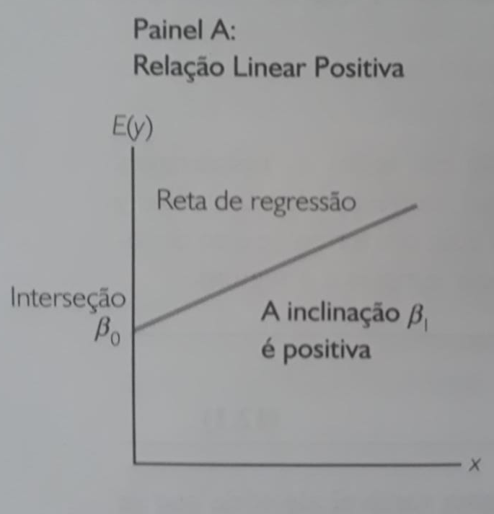
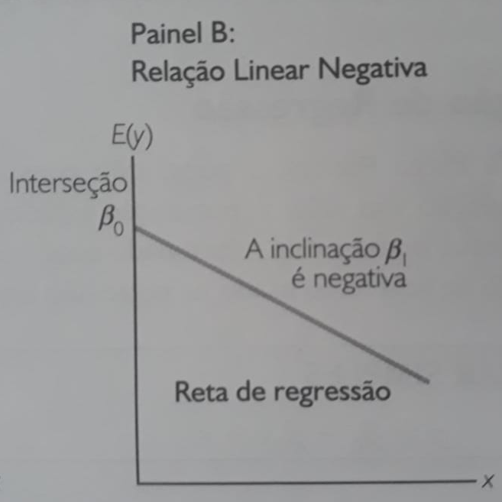
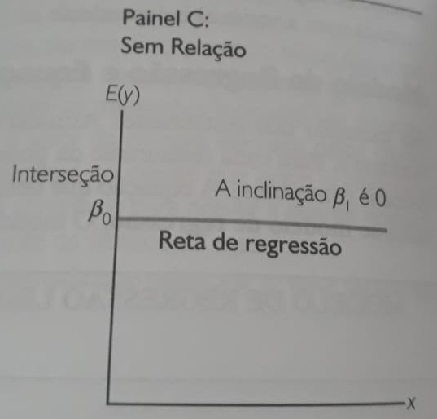

EQUAÇÃO DE REGRESSÃO LINEAR SIMPLES ESTIMADA
^
$$y=β0+b1x$$

Slide 7
EXEMPLO PRÁTICO
cor(dados$Anos_de_Experiencia,dados$Salario)
[1] 0.8553203
Coeficiente de Correlação varia de -1 a +1
(+) variáveis se movem na mesma direção
(-) variáveis se movem em direções opostas
Quanto mais próximo de |+-1| mais forte a relação

Slide 8


EXEMPLO PRÁTICO
equation <- lm(dados$Salario ~ dados$Anos_de_Experiencia)
coef(equation)
(Intercept) dados$Anos_de_Experiencia
22.811124 1.619976
Significa que a cada ano de experiência aumenta 1,619976 o salário.
Função lm – primeiro a variável dependente (y) e depois a variável independente(x); ou ainda, primeiro a variável resposta e depois a preditora.
^
$$y=β0+b1x$$
^
$$y=22,811124+1,619976x$$
Calcule o salario estimado para 6, 13, 15 e 21 anos de experiência

Slide 9
EXEMPLO PRÁTICO
summary(equation)
Call:
lm(formula = dados$Salario ~ dados$Anos_de_Experiencia)
Residuals:
Min 1Q Median 3Q Max
-5.291 -1.441 0.249 0.719 8.849
Coefficients:
Estimate Std. Error t value Pr(>|t|)
(Intercept) 22.8111 1.3761 16.576 2.39e-12 ***
dados$Anos_de_Experiencia 1.6200 0.2313 7.004 1.54e-06 ***
---
Signif. codes: 0 ‘***’ 0.001 ‘**’ 0.01 ‘*’ 0.05 ‘.’ 0.1 ‘ ’ 1
Residual standard error: 2.991 on 18 degrees of freedom
Multiple R-squared: 0.7316, Adjusted R-squared: 0.7167
F-statistic: 49.06 on 1 and 18 DF, p-value: 1.541e-06
Sig < 0,05
R ² ajustado= 0,7167 => 0,7167*100 = 71,67% da variação de salário é explicada pelo tempo de experiência

Slide 10
EXERCÍCIOS
1) Utilize a técnica de Regressão Linear Simples utilizando o salário como uma variável dependente do escore do teste:
Calcule a correlação
Apresente o gráfico
Estime os coeficientes da reta
Descreva a equação da reta
Calcule os salários para os escores de teste 72, 103 e 69
Calcule o valor de R² ajustado
Estatisticamente os resultados são válidos?

Slide 11
EXERCÍCIOS
2) Utilize a técnica de Regressão Linear Simples utilizando o Escore do Teste como uma variável dependente do tempo de estudo:
Calcule a correlação
Apresente o gráfico
Estime os coeficientes da reta
Descreva a equação da reta
Calcule os resultados do teste para 5, 7 e 11 anos de estudo
Calcule o valor de R² ajustado
Estatisticamente os resultados são válidos?

Slide 12
EXERCÍCIOS - QUALIDADE 1
3) O controle de qualidade de um fabricante de garrafas de plástico identificou que muitas de suas garrafas estão com as paredes muito finas. Como a fabricação pé realizada por médio de modelagem a sopro, suspeitou-se então que a variação da pressão de ar de dia para dia pudesse estar por trás desse problema. A tabela Exercício Qualidade 1 relaciona os dados sobre a pressão do ar e a percentagem de garrafas consideradas defeituosas.
Qual a correlação entre as variáveis?
Podemos prever a quantidade de não-conformidades com base na variação da pressão do ar?
Apresente a equação estimada da reta.

Slide 13
EXERCÍOS – QUALIDADE 2
4) Durante o processo de montagem dos faróis veiculares, o controle de qualidade identificou um elevado número de problemas na colagem da lente. Foi criado um grupo de trabalho para analisar e tentar resolver o problema. O grupo realizou um “brainstorming” tendo resumido as causas do problema utilizando um diagrama de Ishikawa. Após discussão chegaram à conclusão que uma das causas mais prováveis para o problema seria o deficiente controle dos tempos de colagem. Para testar esta hipótese, mediram-se os tempos de colagem e contaram-se o número de faróis com defeito na colagem da lente. Os tempos foram medidos em décimos de segundo e são apresentados na tabela Exercícios Qualidade 2.
Qual a correlação entre as variáveis?
Podemos prever a quantidade de faróis defeituosos com base nos tempos de colagem?
Apresente a equação estimada da reta.

Slide 14
EXERCÍCIO – RENDA FAMILIAR
5) Quais informações relevantes são possíveis de extrair dos dados sobre rendar familiar? Utilize seus conhecimentos sobre regressão linear simples para realizar as demonstrações.

